Slide 1
빠른 주차 바른 주차
(주차를 쉽고 편리하게)
육군 정보체계관리단
대위 임기영 / 중위 김지영

Slide 2
Ⅰ
소 개
Ⅱ
제작 배경
Ⅲ
주요 기능
Ⅳ
적용 기술
Ⅴ
시 연
-1-

Slide 3


Ⅰ. 소 개
빠른 주차 바른 주차
◎ 빠른주차 바른주차란?
▪ 모바일에서 실시간으로 주차장을 모니터링 할 수 있는 앱입니다.
실시간 주차장 빈자리 확인으로 빠른 주차를 돕고, 부정주차 감시로
바른 주차를 유도합니다.
◎ 주 사용자
▪ 군부대, 백화점, 대형 마트 등 넓은 주차장 이용 고객
-2-

Slide 4
Ⅱ. 제작 배경
빠른 주차 바른 주차
◎ 제작 배경
▪ 현재 근무 하고 있는 육군본부에는 근무인원이 4천명이 넘고, 차량도 매우 많습니다.
그만큼 주차장도 매우 넓습니다. 출근 시 주차 빈자리를 찾기 위해서 10여분 이상
시간을 소비 하며, 정체 되는 현상이 빈번합니다.
▪ 부정주차를 단속하기 위해 헌병이 주기적으로 순찰을 합니다. 부정주차가 많지
않음에도 순찰에 많은 시간이 소비되고 운전자와의 시비도 종종 발생합니다.
▪ 군부대에서는 블랙박스 촬영이 금지되어있어 차량을 긁거나 사고가 났을 때 주차시비를
해결하기 어려운 경우가 많습니다.
▪ 이러한 문제점을 해결하고, ‘쉽고’, ‘빠르게’ 주차를 할 수 있도록
‘빠른주차 바른주차’ 앱을 개발하게 되었습니다.
-3-

Slide 5
Ⅲ. 주요 기능
빠른 주차 바른 주차
실시간 주차
빈자리 확인
실시간 주차
영상 제공
◎ 기대 효과
▪ 실시간 빈자리 확인으로 빠른 주차 가능
▪ 실시간 주차 영상으로 주차시비 해결
▪ 부정 주차 확인으로 주차 단속 소요 절감
부정 주차 확인
주차 문제 해결
-4-

Slide 6
Ⅲ . 적용 기술
빠른 주차 바른 주차
◎ 적용 기술
Computer Vision
React
Mobile Web
CCTV 영상을 컴퓨터
비전으로 분석하여
주차장 상황을
사용자에게 전달
SPA인 React를 사용하여
사용자에게 친숙하고
편리한 앱 제작
스마트폰을 통해 언제 어디서나 실시간
주차장 정보 확인
-5-

Slide 7
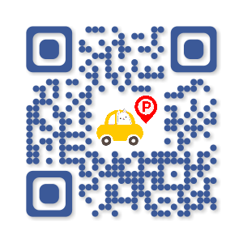

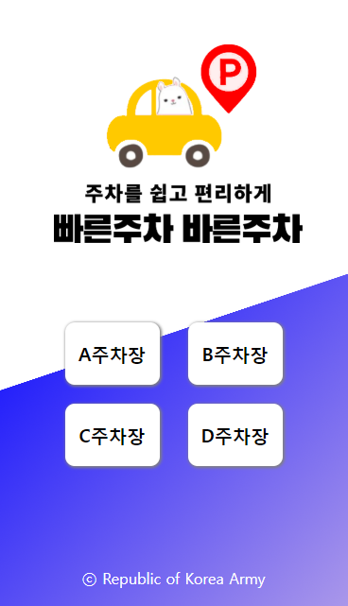
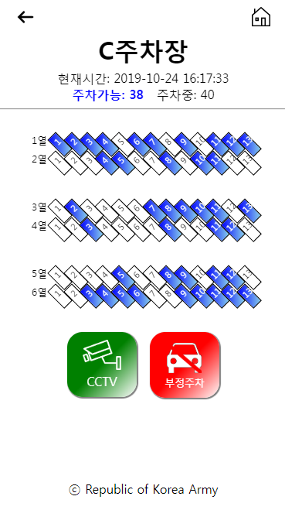
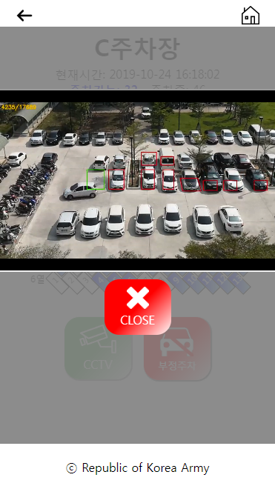
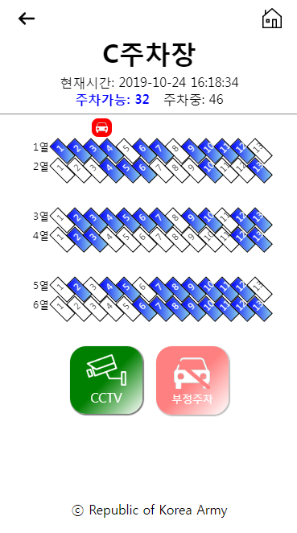
Ⅳ. 시 연
빠른 주차 바른 주차
◎ 접속 방법(스마트폰 접속)
▪ URL : https://gxo9r.csb.app
▪ QR코드 :
주차장 선택
실시간 주차자리 확인
주차 CCTV 확인
부정주차 확인 및 단속
-6-

Slide 8
감사합니다 ^^

